Slide 1
Передбачення схвалення займу
Давидов Денис
Група Python 9 Online

Slide 2

Структура презентації
1). Займ. Що це?
2). Аналіз та підготовка даних;
3). Розробка моделі машинного навчання;
4). Візуалізація даних;
5). Розробка веб-сторінки у Django;
6). Тестування та валідація;
7). Висновок.

Slide 3

Займ. Що це?

Slide 4

Аналіз та підготовка даних

Slide 5

Розробка моделі машинного навчання

Slide 6

Візуалізація даних:

Slide 7
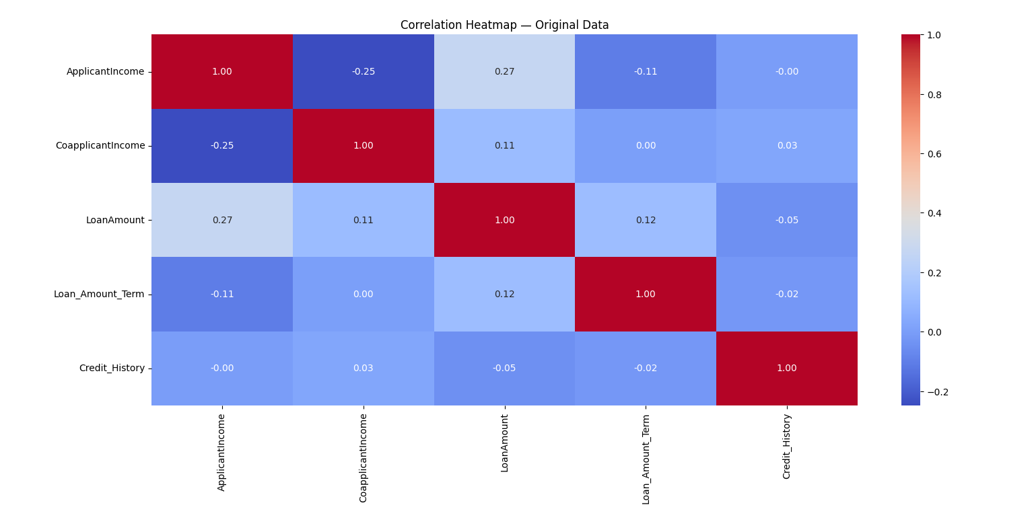

Slide 8
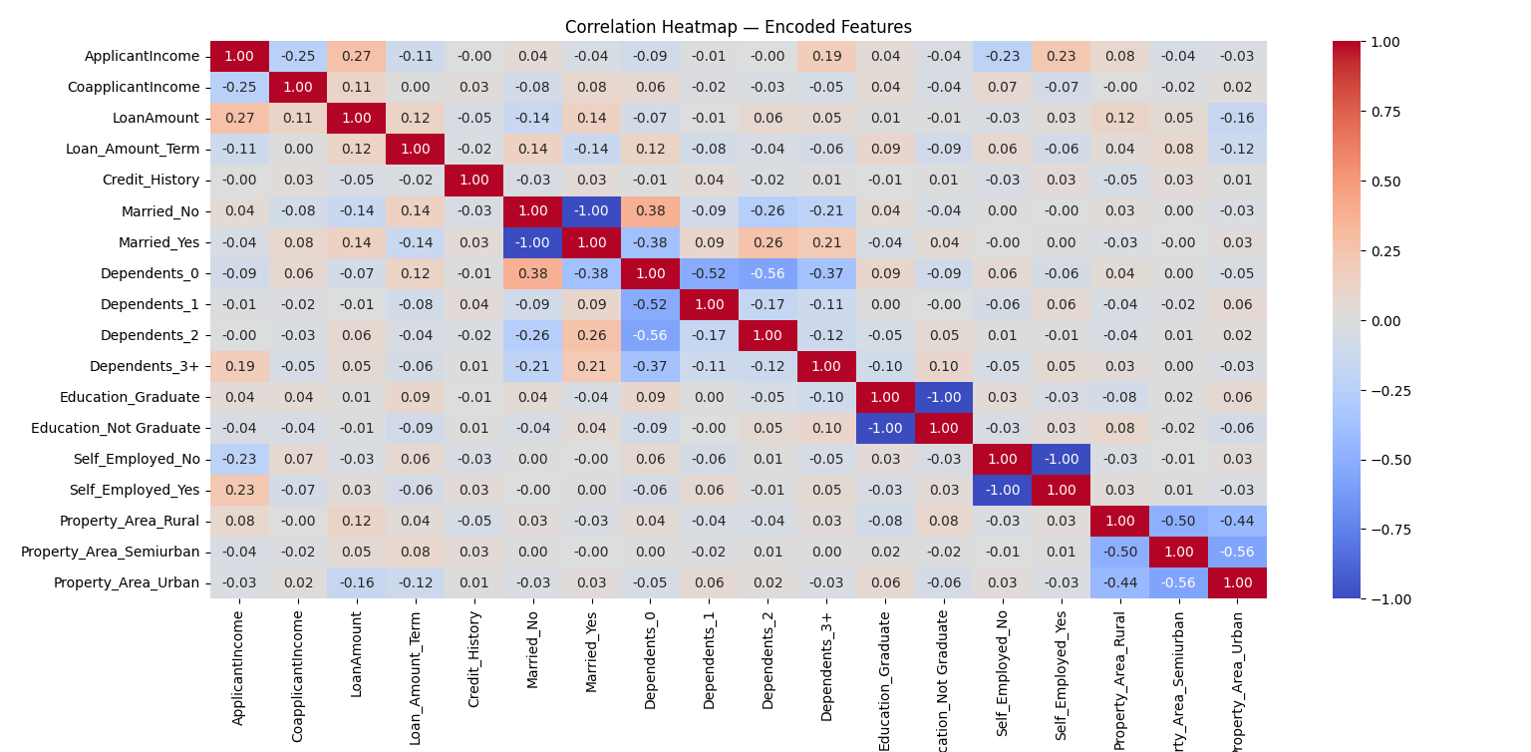

Slide 9
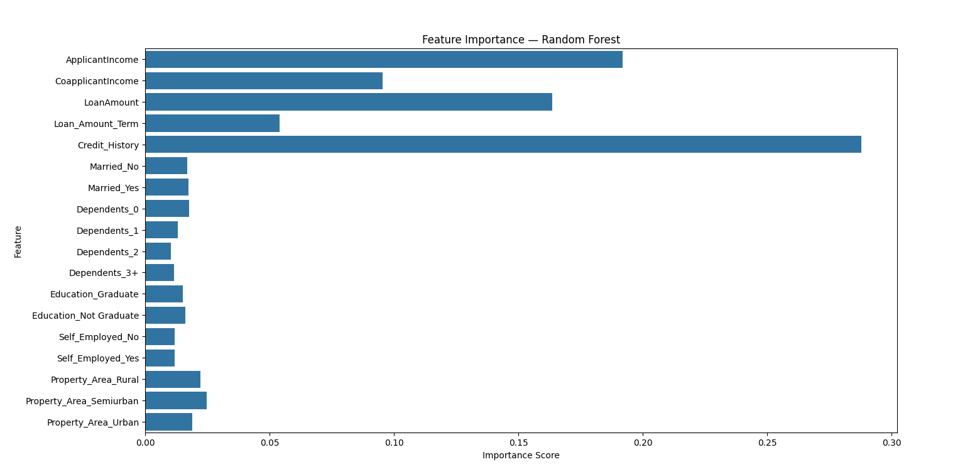

Slide 10
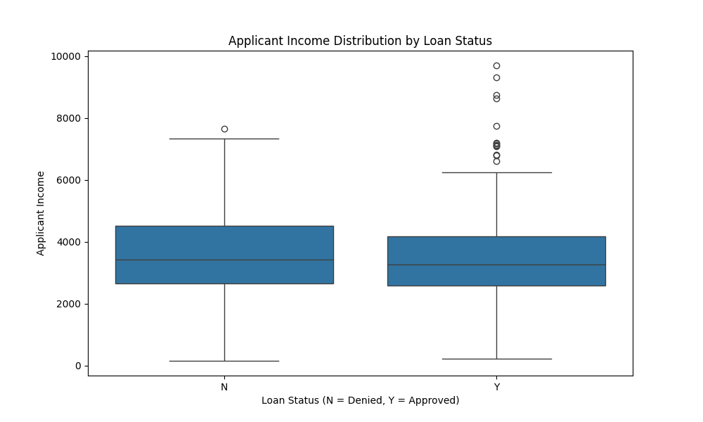

Slide 11
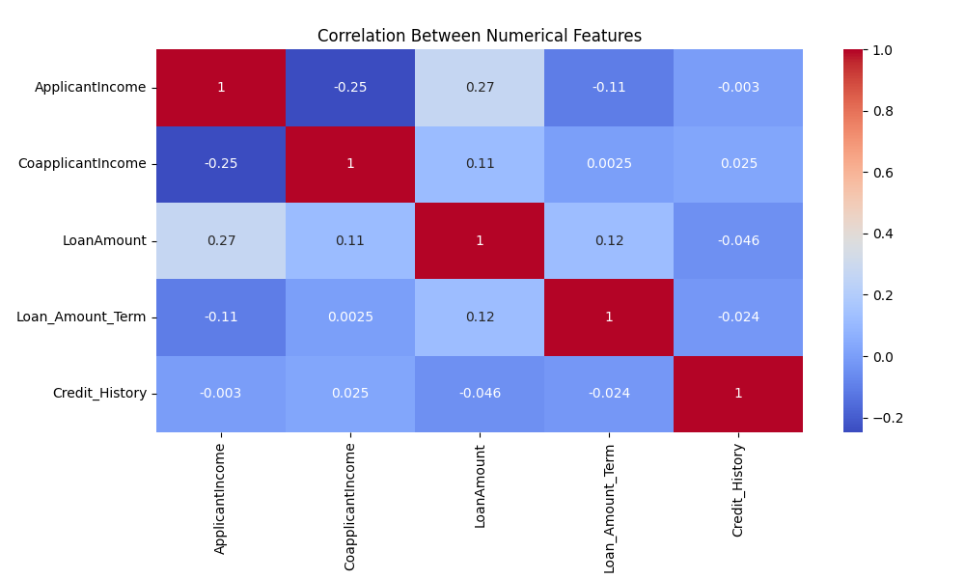

Slide 12
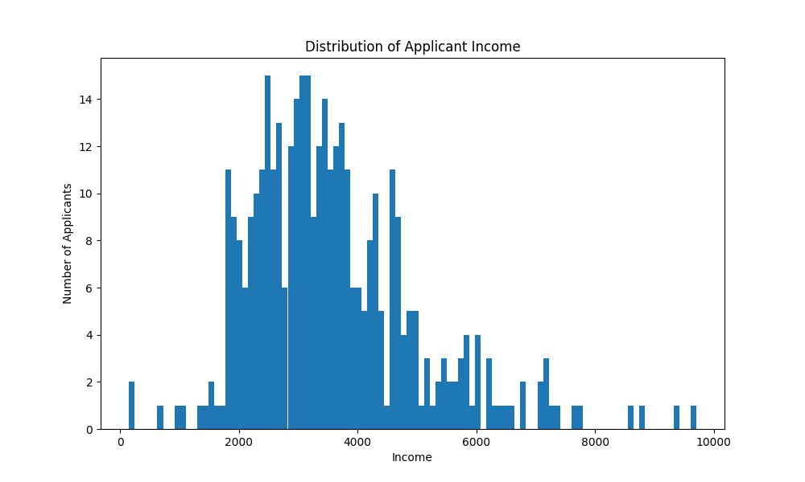

Slide 13
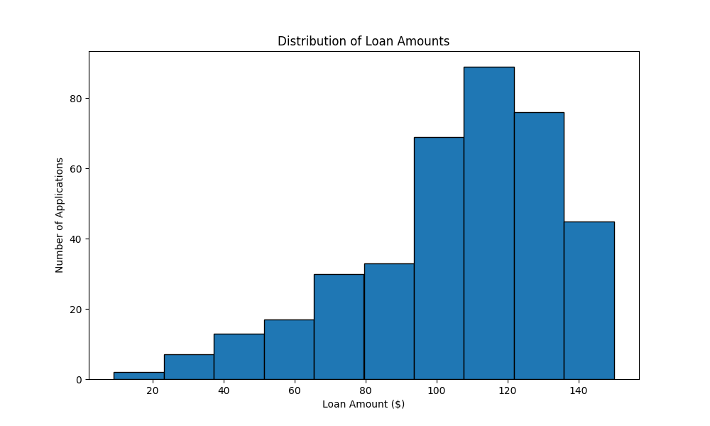

Slide 14
Розробка веб-сторінки у Django
https://github.com/Denff7/Project_loan_approving

Slide 15
Тестування та валідація

Slide 16
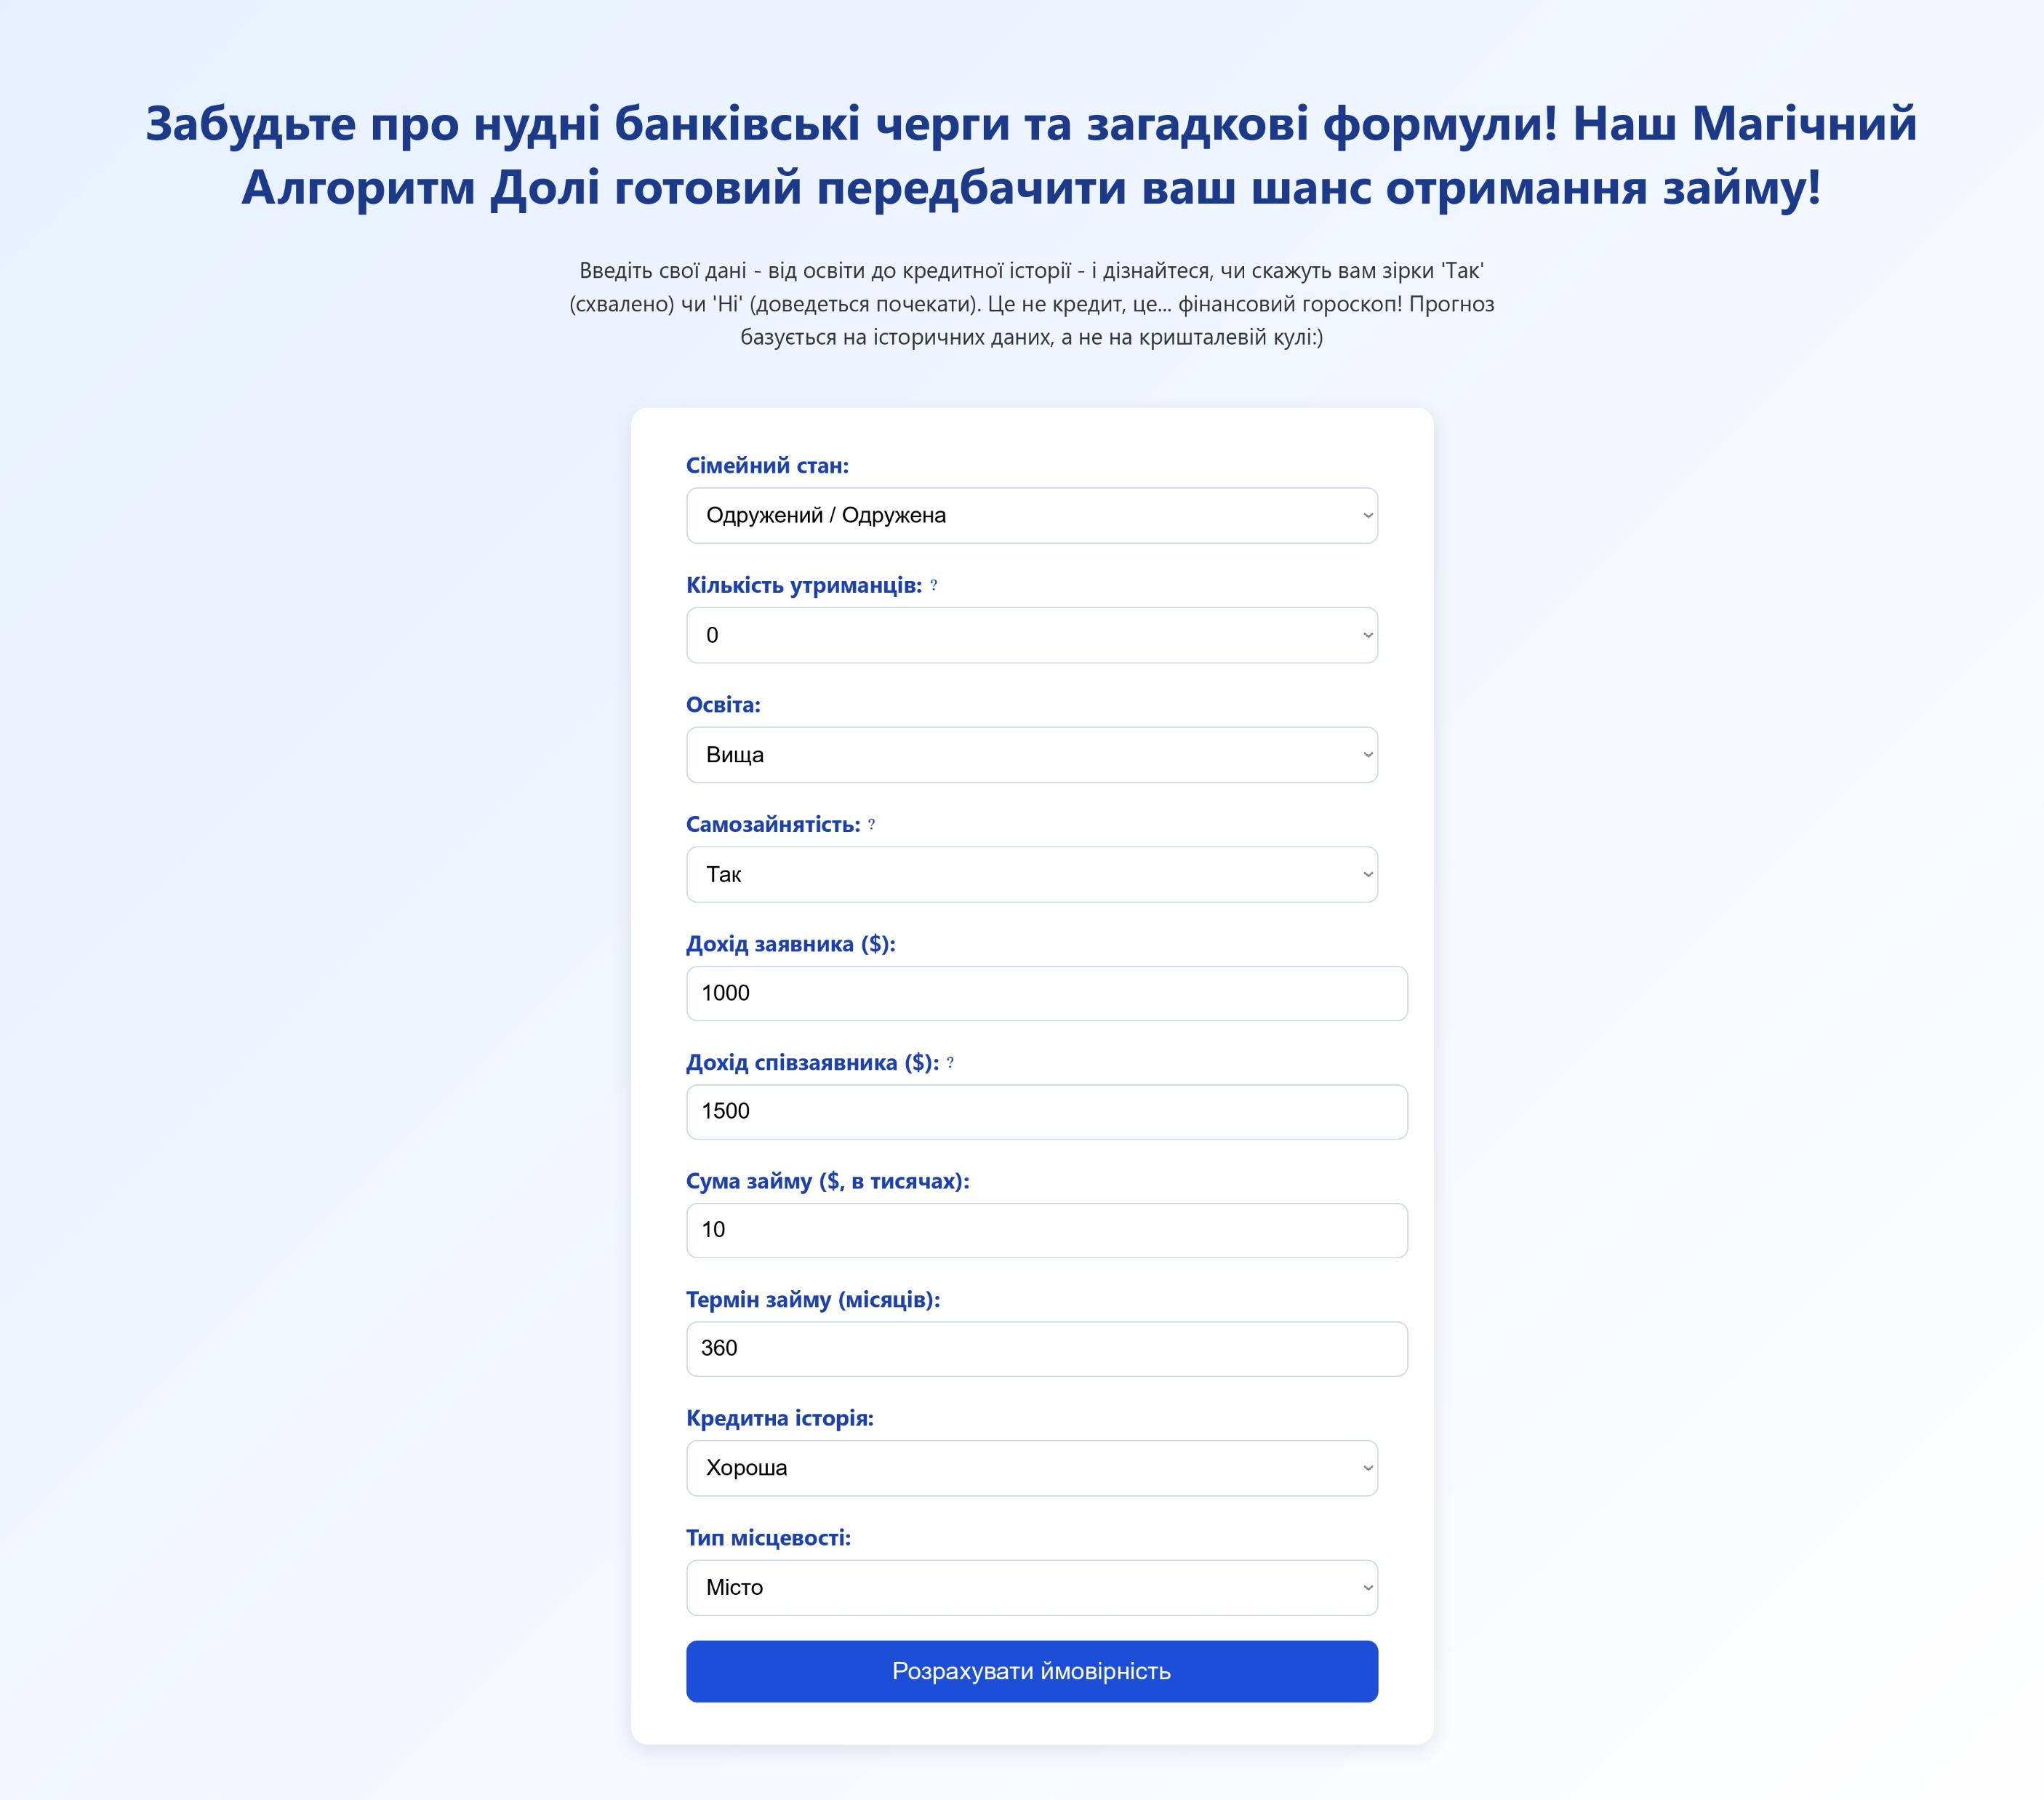
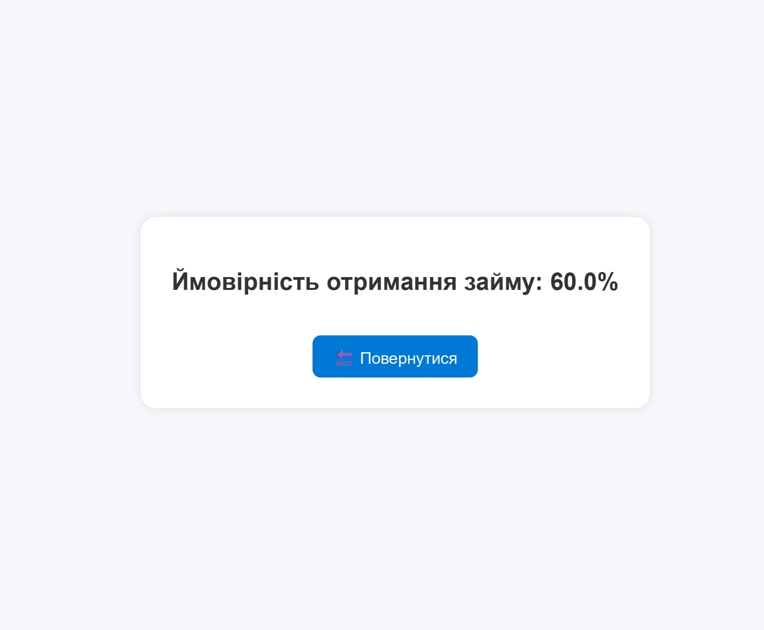

Slide 17
Висновок

Slide 18
Дякую за увагу!

